Slide 1
『共有Todoリスト』作成における 進捗状況報告
市川晴也（作成者）
近藤羽音
佐藤央
渡邉幹斗
Ｇ１

Slide 2
・はじめに 進捗状況をまとめる際に、勘違いで md記法でまとめてしまったので 今回はそれを貼らせていただきます。

Slide 3
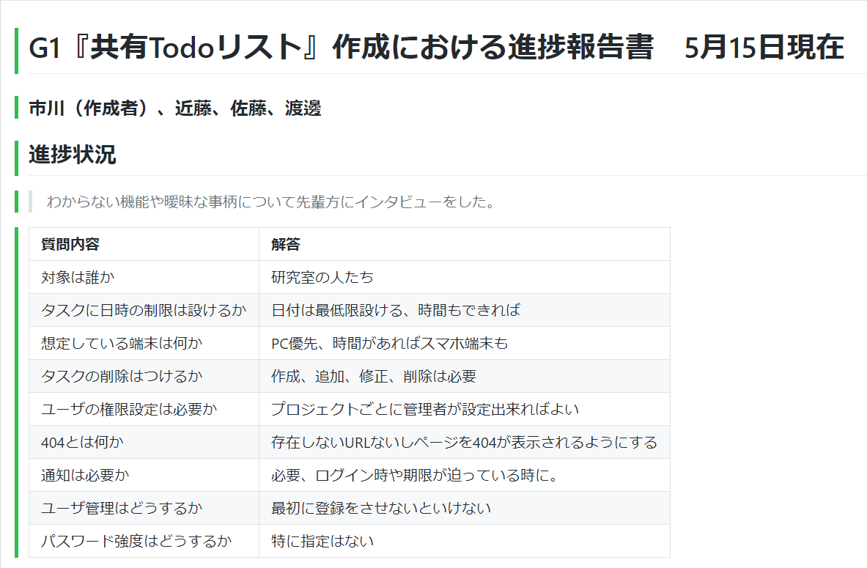

Slide 4
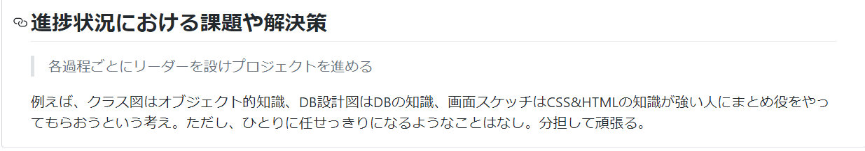
以上

